Slide 1
APLICAÇÃO DO EXTREME PROGRAMMING NO DESENVOLVIMENTO DE UM AMBIENTE WEB DE ENSINO E APRENDIZAGEM DA LÍNGUA INGLESA
Acadêmico: Ryan Lucas Silva Lemos
Orientadora: Profª. Christine Martins de Matos

Slide 2
Estrutura do Trabalho
Introdução
Tema e Problema
Justificativa
Objetivos geral e específicos
Fundamentação teórica
Procedimentos Metodológicos
Cronograma
Bibliografia

Slide 3
Introdução
Tecnologia no ensino de idiomas
Processos de ensino e aprendizagem automatizados
Desenvolvimento ágil
eXtreme Programming

Slide 4
Tema e problema
Tema
Desenvolvimento web com técnicas ágeis.
Problema
De que forma é o uso da metodologia eXtreme Programming no desenvolvimento de um ambiente de ensino e aprendizagem de inglês?

Slide 5
Justificativa
Diferencial para os clientes e professores da ILC;
Possível melhora nos processos de ensino/aprendizagem de inglês;
Fornecimento de mais detalhes quanto a utilização da metodologia eXtreme Programming para auxiliar desenvolvedores.

Slide 6
Objetivos
Objetivo geral
  Desenvolver ambiente web com técnicas ágeis para auxiliar no processo de ensino e aprendizagem de língua inglesa para a escola International Language Center (ILC).
Objetivos específicos
  disponibilizar materiais e exercícios para os alunos no ambiente desenvolvido;
  apresentar um calendário com datas de exercícios, provas e eventos para os alunos;
  identificar conteúdos de maior deficiência a partir de gráficos de desempenho.

Slide 7
Fundamentação teórica
Educação a distância – ambiente virtual
Modelagem de Processos
Metodologias de Desenvolvimento
Tecnologias Web

Slide 8
Procedimentos Metodológicos
Classificação da Pesquisa/Método:
  Exploratória
Técnicas
  Observação
  Entrevista
  Pesquisa Bibliográfica
Métodos
  Planejamento e entrevistas ao cliente, para a coleta de estórias de usuário
  Modelagem dos processos e do banco de dados.
  Desenvolvimento e testes
  Reuniões com o cliente para retiradas de dúvidas acerca das funcionalidades.

Slide 9
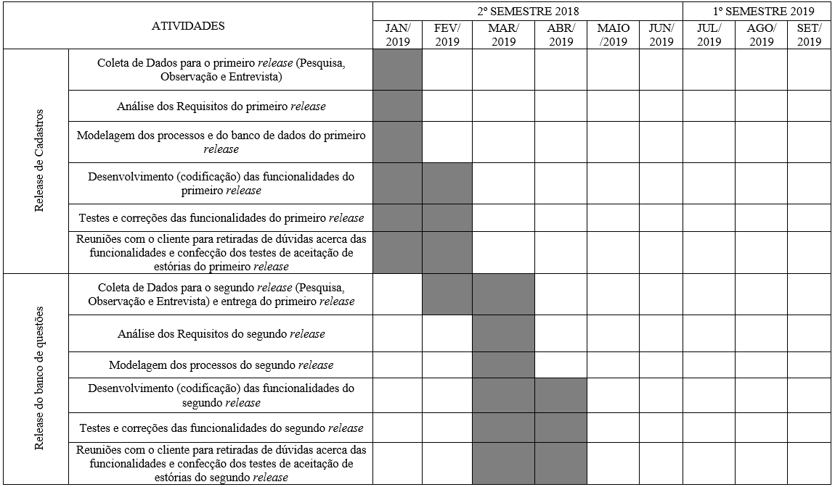
Cronograma

Slide 10
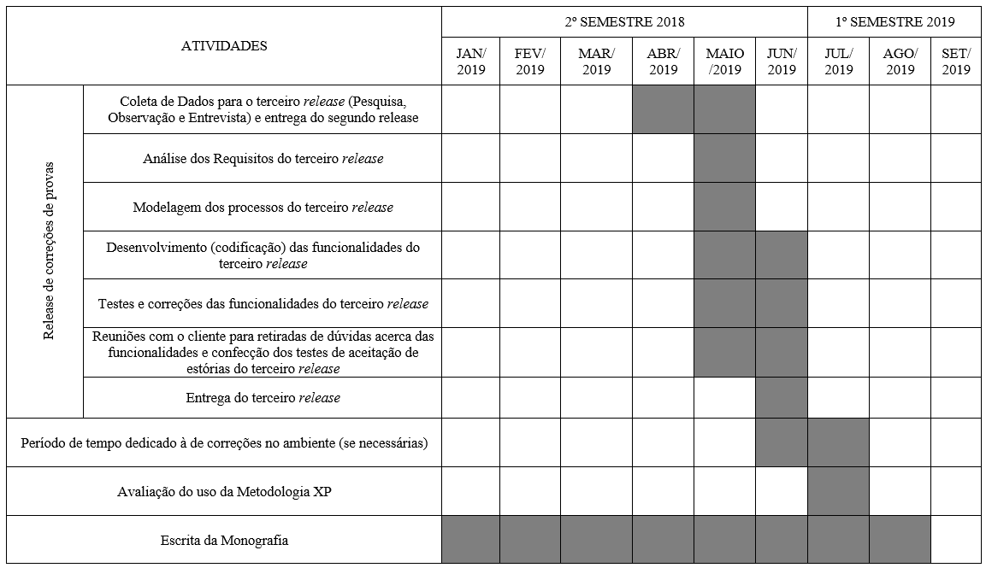
Cronograma

Slide 11
Bibliografia
BACICH, L. et al. Ensino Híbrido: Personalização e tecnologia na educação. Porto Alegre: Penso, 2015.
MELO NETO, J. A. D. et al. Educação a distância: o estado da arte. São Paulo: Pearson Education do Brasil, v. 2, 2012.
PRESSMAN, R. S. Engenharia de Software: Uma abordagem Profissional. 7. ed. Porto Alegre: Bookman, 2011.
STAUFFER, M. Desenvolvendo com Laravel: Um Framework para construção de aplicativos PHP modernos. 1. ed. São Paulo: Novatec, 2017.
TELES, V. M. Extreme Programming: Aprenda como encantar seus usuários desenvolvendo software com agilidade e alta qualidade. 2. ed. São Paulo: Novatec, 2014.
WAZLAWICK, R. S. Metodologia de Pesquisa para ciência da Computação. Rio de Janeiro: Elsevier, 2009.

